Slide 1
当产品经理说往App中加入Machine Learning时该怎么办
Michael
Notes:
现在ML非常火，如果有一天产品经理突然说，XXX你给我们的app增加一些ML的功能提升下用户体验，这个时候作为一名程序员应该怎么办？桌子旁边准备一把菜刀？把产品经理打一顿？如果你跟我了解一遍ML，我们的产品经理就会变得更安全了

Slide 2
Questions
Android开发者可以通过集成一个Maven依赖库来打开ML的大门吗？
训练前后，ML模型的大小是否会增加？
训练好的Model有多大？App size会不会爆炸？
神经网络会感染感冒病毒吗？
Notes:
Tip：很多内容都是IO大会上分享的，我只是知识的搬运工

Slide 3
目录
ML（Machine Learning）可以解决什么问题
神经网络怎么工作
怎么开发一个有ML模块的App
Demo演示

Slide 4
ML可以解决什么问题
设想一个需求

Slide 5
ML可以解决什么问题

Slide 6
ML可以解决什么问题

Slide 7
ML可以解决什么问题

Slide 8
神经网络怎么工作
Notes:
神经网络作用：训练模型（Model）

Slide 9
神经网络怎么工作

Slide 10
神经网络怎么工作

Slide 11
神经网络怎么工作

Slide 12
神经网络怎么工作

Slide 13
神经网络怎么工作

Slide 14
神经网络怎么工作
Notes:
神经网络作用：训练模型

Slide 15
神经网络怎么工作

Slide 16
怎么开发一个有ML模块的App
选择一个已有模型（Model）
Notes:
A TensorFlow model is a data structure trained to solve a particular problem.

Slide 17
怎么开发一个有ML模块的App
Or基于一个已有模型继续训练
Or训练一个全新的模型
Notes:
A TensorFlow model is a data structure trained to solve a particular problem.

Slide 18
怎么开发一个有ML模块的App
TensorFlow Lite Converter
https://www.tensorflow.org/lite/convert/cmdline_examples?hl=zh-cn
Notes:
The converter can be configured to apply various optimizations that can improve performance or reduce file size.

Slide 19
怎么开发一个有ML模块的App
Android工程加入依赖库
设置NDK

Slide 20
怎么开发一个有ML模块的App
加载已有的ML模型
初始化解释器

Slide 21
怎么开发一个有ML模块的App
输入数据、输出预测值

Slide 22
怎么开发一个有ML模块的App
待续优化模型（延迟，大小，准确度）
https://www.tensorflow.org/lite/performance/model_optimization?hl=zh-cn

Slide 23
怎么开发一个有ML模块的App
Android Demo地址：
TensorFlow Get Started：
TensorFlow 已有模型：
https://github.com/tensorflow/examples/tree/master/lite/examples/image_classification
https://www.tensorflow.org/lite/guide/get_started?hl=zh-cn
https://www.tensorflow.org/lite/examples?hl=zh-cn

Slide 24
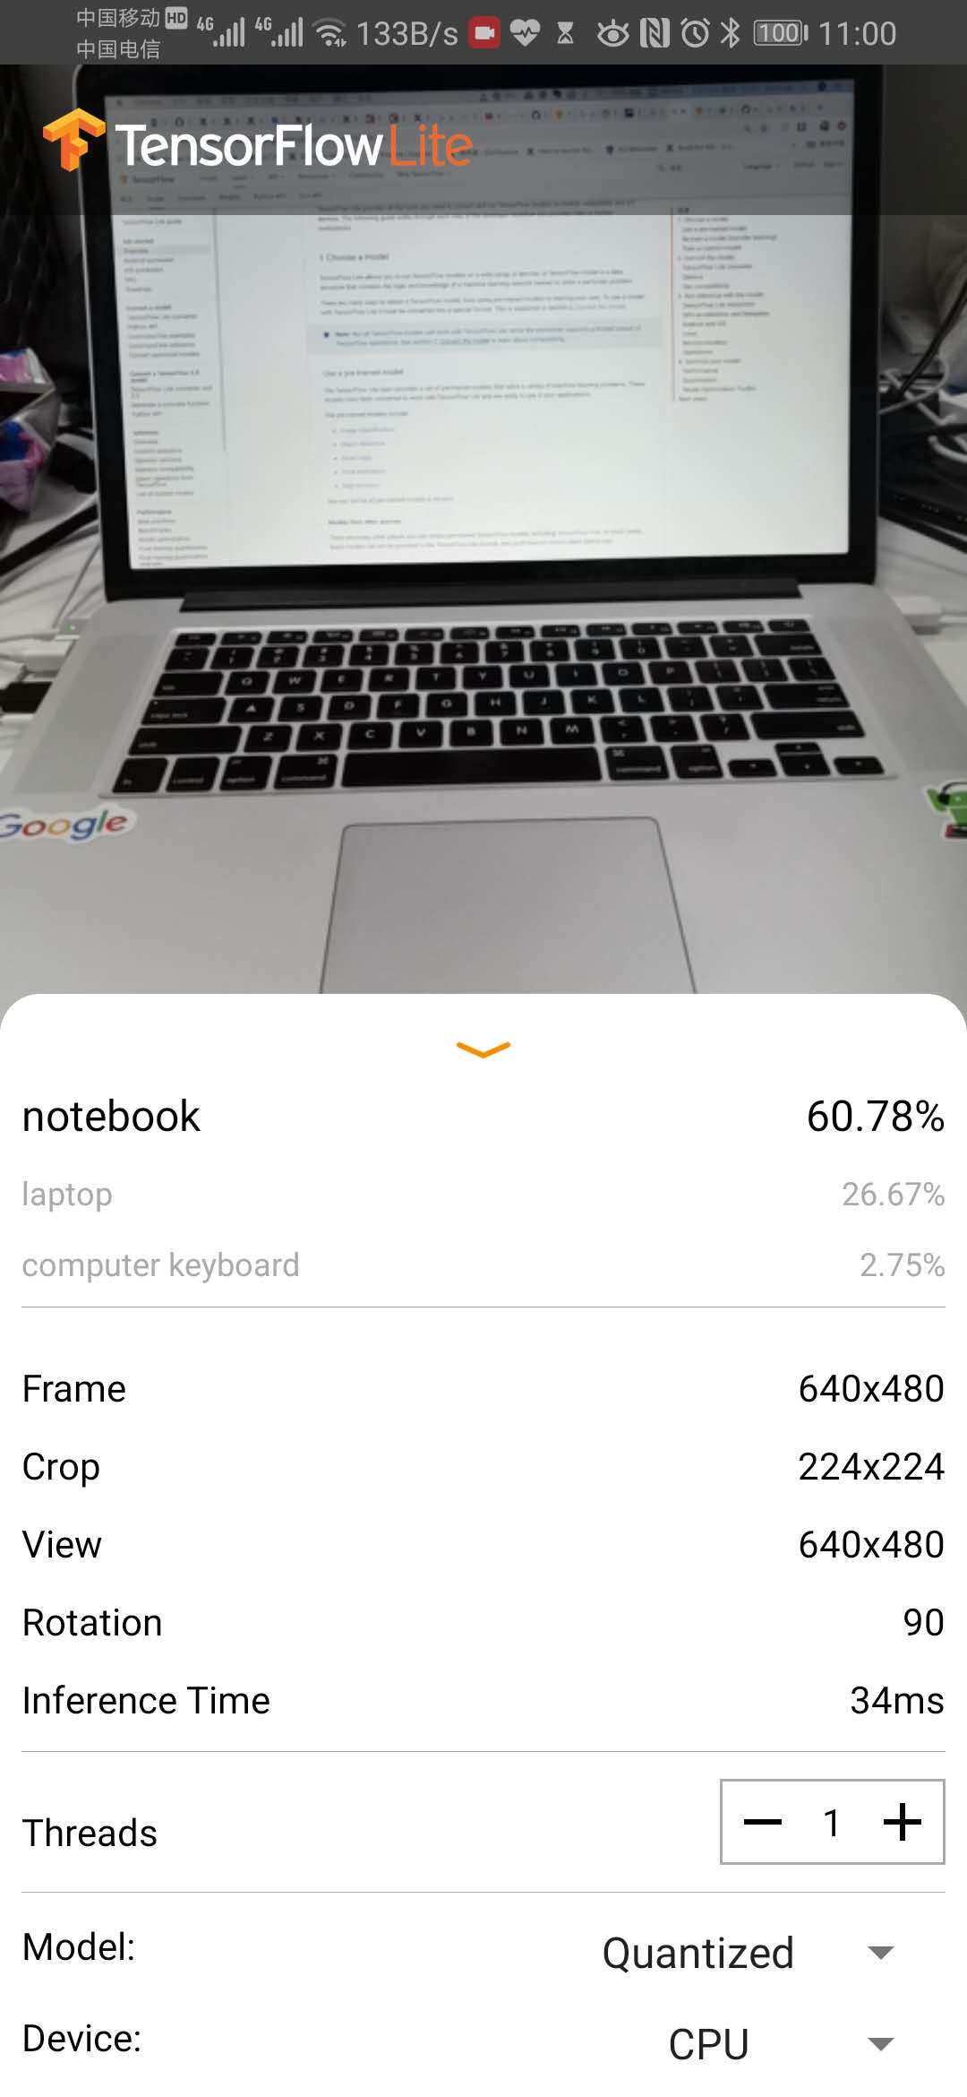
Demo演示

Slide 25
That’s IT！

